Slide 1
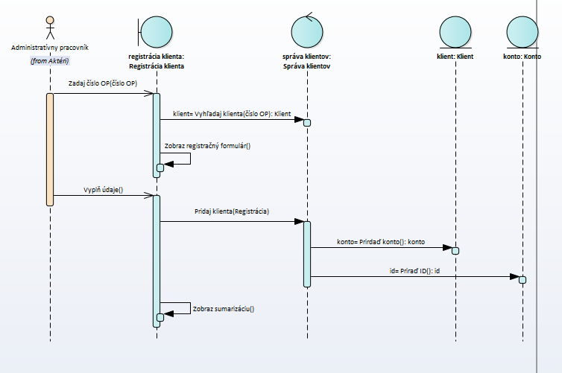
Sekvenčný diagram
Ako v tomto sekvenčnom diagrame zahrnúť alternatívny scenár – už registrovaný?

Slide 2
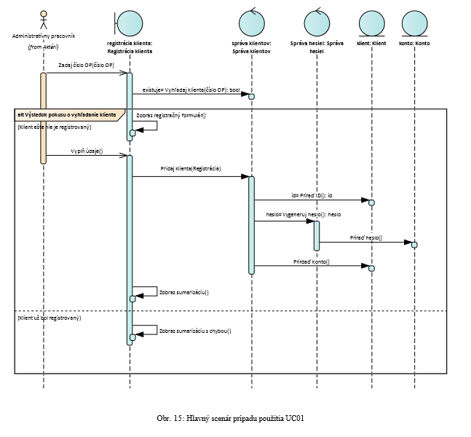
Sekvenčný diagram – revízia (?)

Slide 3
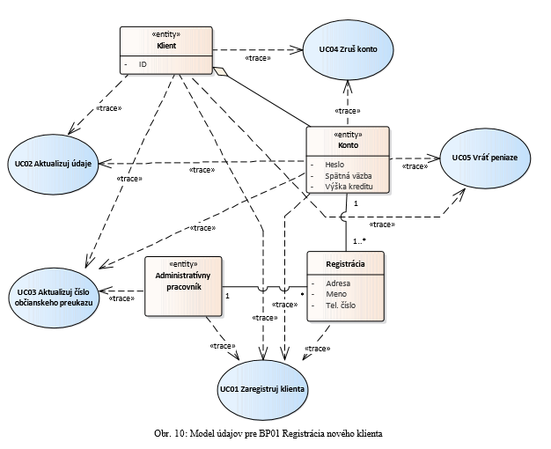
Je takéto použitie agregácie akceptovateľné?

Slide 4
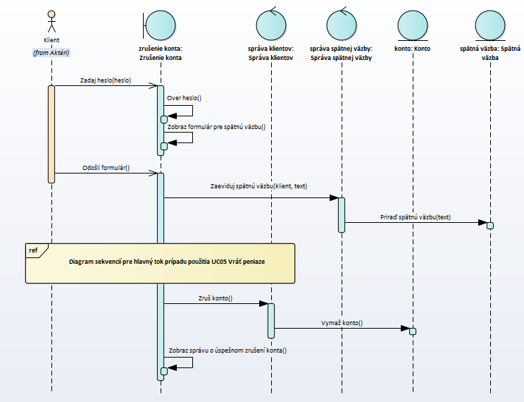
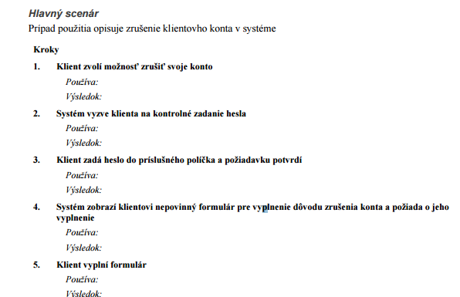
Sekvenčný diagram
Zadanie hesla pre dodatočnú autorizáciu – môže byť v takomto prípade súčasťou sekvenčného diagramu?
Ako riešiť argumenty vo volaniach funkcií (operácií) – napr. odošli formulár()?

Slide 5
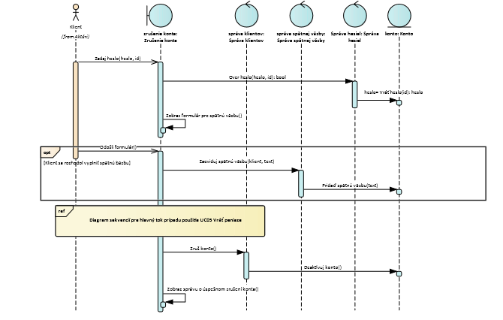
Sekvenčný diagram – revízia (?)
Je nutné vytvoriť sekvenčný diagram aj pre každý referencovaný sekv. diagram?
Rátal by sa takýto diagram ako „plnohodnotný“ v zmysle naplnenia kvóty pre počet diagramov?

Slide 6
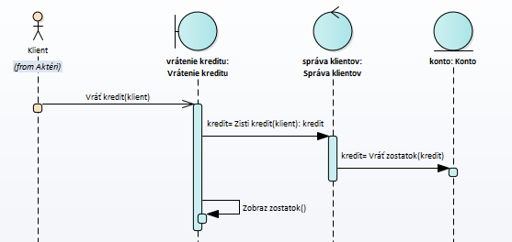
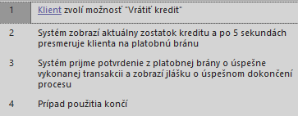
Rozpracovaný sekvenčný diagram
Ako zakomponovať tú platobnú bránu?
Ako znázorniť dobu trvania akcie – Zobraz zostatok (5 s) ?
Ako je to s return správami? Vo vzore prakticky nefigurujú...

